Slide 1


Με πινέλα και φαντασία
Ντ ντ
Δασκάλα : Ελευθερία Παπαδημητρίου

Slide 2
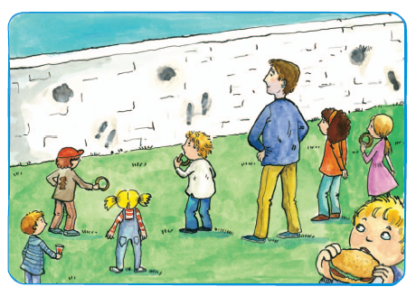
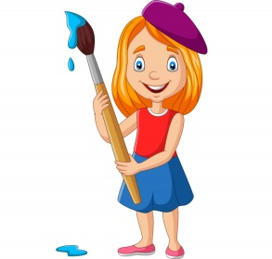
Τι βλέπουμε;

Slide 3
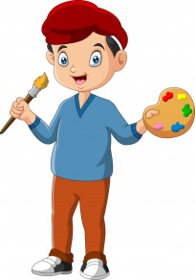
Ο τίτλος του σημερινού κειμένου είναι :
Με πινέλα και φαντασία.
Για ποιο λόγο νομίζετε;

Slide 4
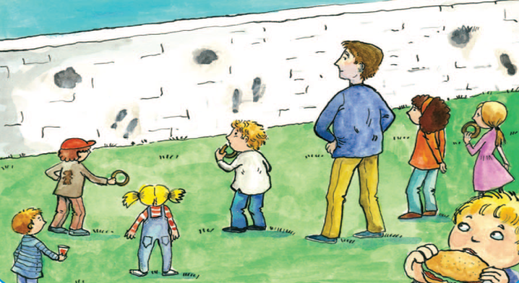
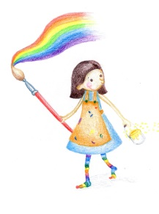
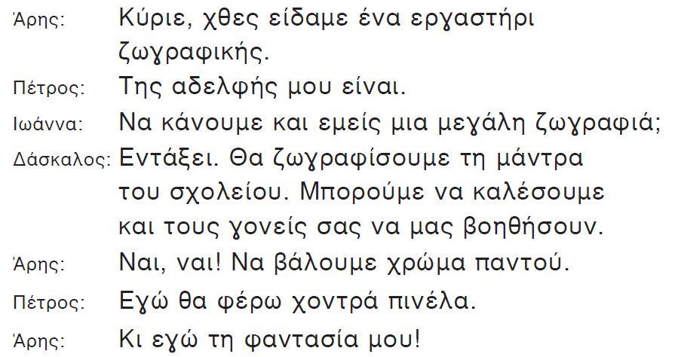
Ακούμε!
Ποιοι μιλάνε;

Slide 5
Τι είδαν την προηγούμενη τα παιδιά;
Τι αποφάσισαν να ζωγραφίσουν;
Τι θα φέρουν ο Πέτρος και ο Άρης;
Τι συνέβη τελικά;
Notes:
Τι είδαν χτες τα παιδιά; Τι αποφάσισαν να ζωγραφίσουν; Τι θα φέρει ο Πέτρος και τι ο Άρης;

Slide 6
Διαβάζουμε όλοι μαζί.

Slide 7
Διαβάζουμε ένας ένας.

Slide 8
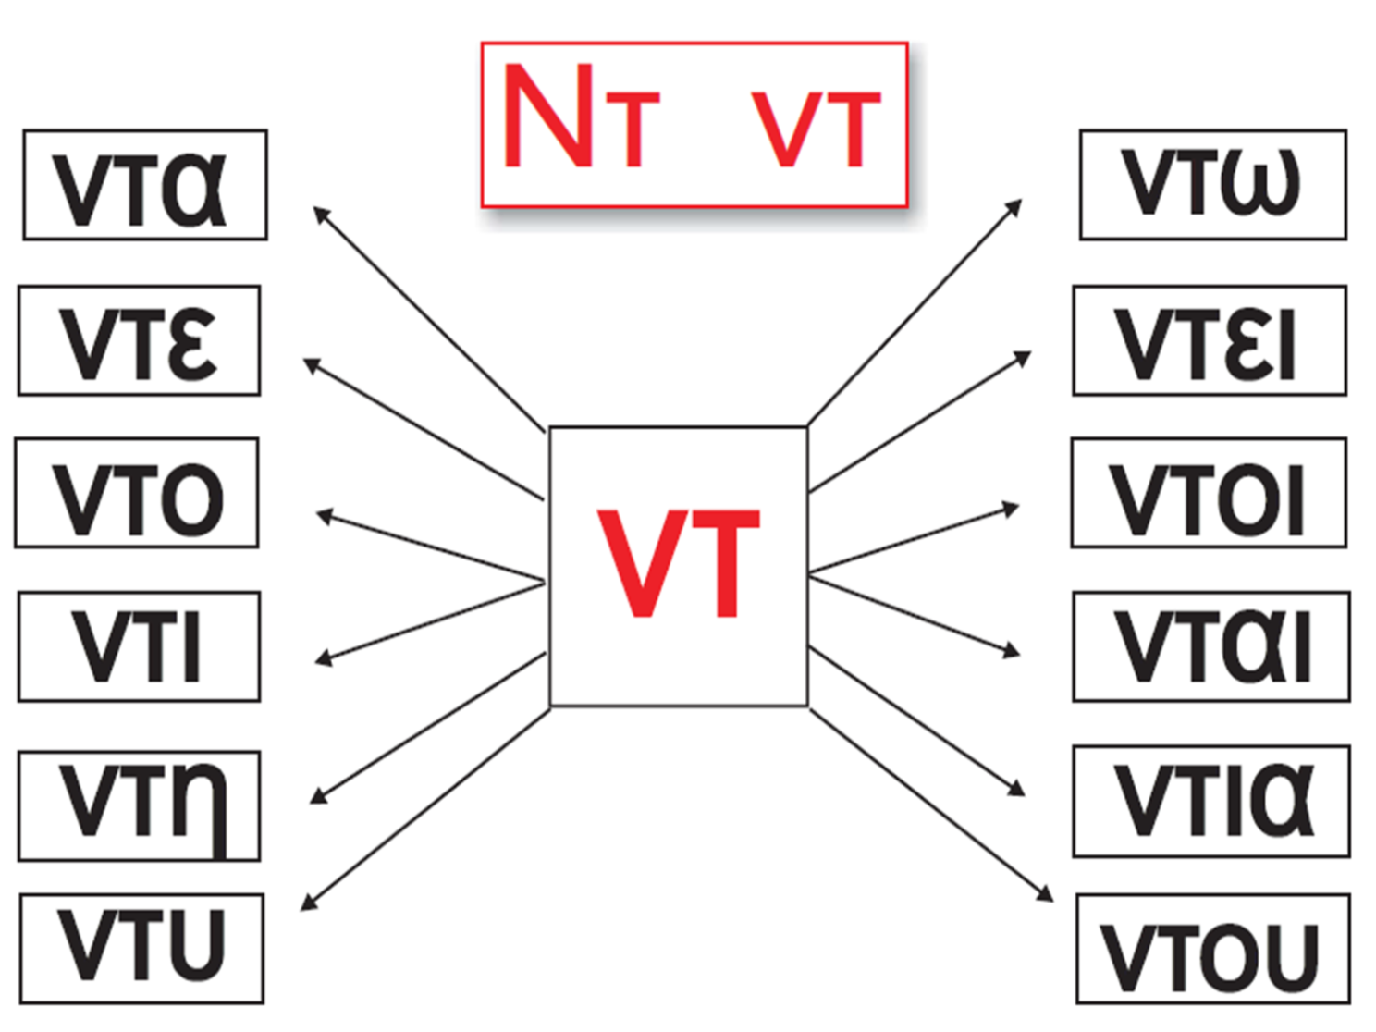

Slide 9
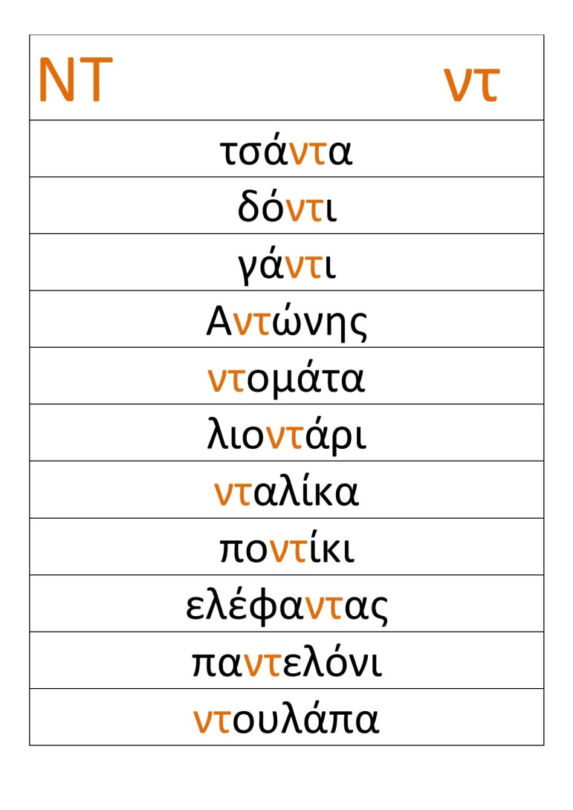

Slide 10
Βάφουμε κίτρινο το ντ.

Slide 11

Μπορείς να βρεις μια αντίθετη λέξη ;

Slide 12
μεγάλη ≠ μικρή
παντού ≠ πουθενά
χοντρά ≠ λεπτά

Slide 13

Μπορείς να βρεις μια συνώνυμη λέξη ;

Slide 14
μάντρα= τοίχος
χοντρός= παχύς

Slide 15
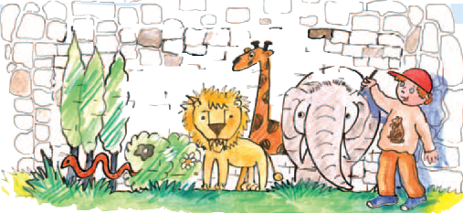
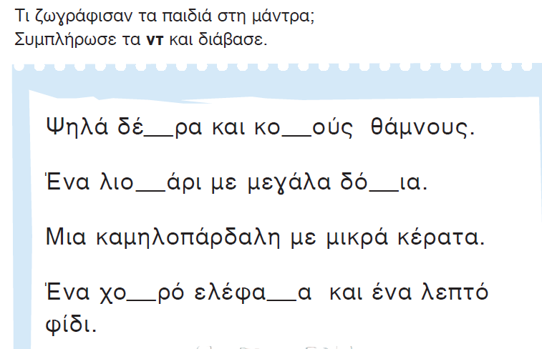
ντ
ντ
ντ
ντ
ντ
ντ

Slide 16
Με πινέλα και φαντασία
Τετράδιο εργασιών
Ντ ντ
Δασκάλα : Ελευθερία Παπαδημητρίου

Slide 17
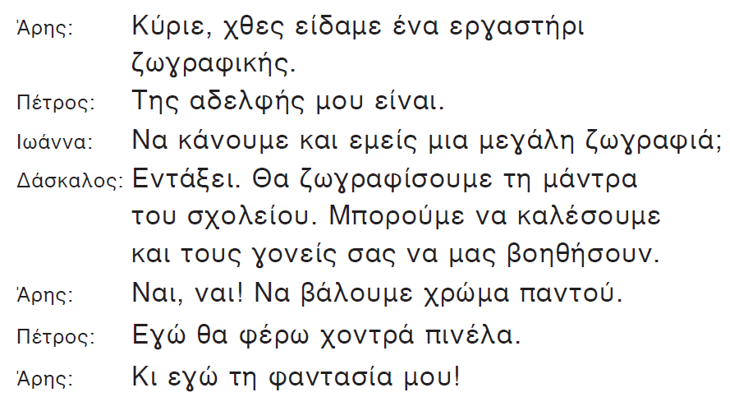

Slide 18


Τι βλέπουμε εδώ;

Slide 19


Αυτό τι είναι;

Slide 20


Πού θα πάμε αν ακολουθήσουμε την πινακίδα; Προς τα πού πρέπει να στρίψουμε;

Slide 21
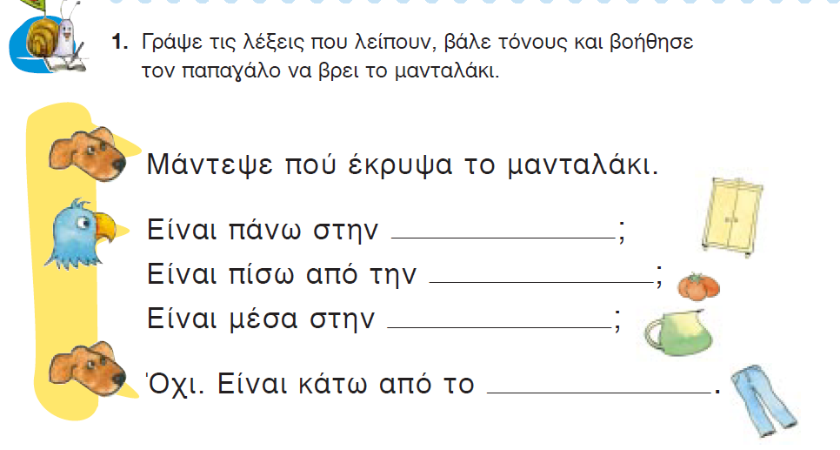
ντουλάπα
ντομάτα
κανάτα
παντελόνι

Slide 22
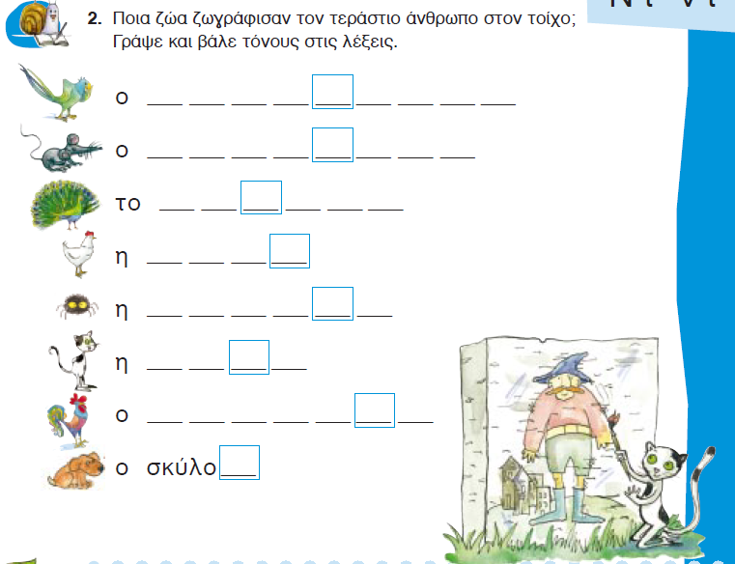
π α π α γ ά λ ο ς
π ο ν τ ι κ ό ς
π α γ ό ν ι
κ ό τ α
α ρ ά χ ν η
γ ά τ α
κ ό κ ο ρ α ς
ς

Slide 23
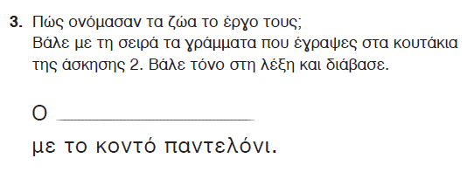
γ ί γ α ν τ α ς

Slide 24
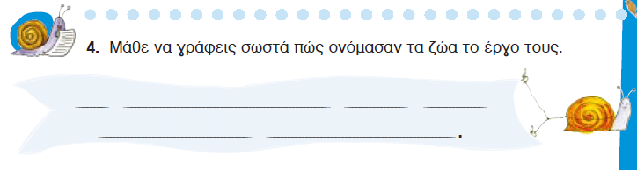
Ο γίγαντας με το κοντό παντελόνι.

